Slide 1

SafeFinder
xAPI 국제표준 기반 행동 예측형 치매 돌봄·가족지원 통합 솔루션
"사후 수색이 아닌, 사전 차단"
팀 안심동행 | 방효식 · 이동엽 · 정영호 · 이광열
2026. 07. 07

Slide 2
문제 — 매년 3.3만 건의 실종 위험
보건복지부 법정 통계 · 한일 양국 조사
100만 명
2026년 국내 치매 환자
(유병률 9.25%)
15,502건
2024년 한국 치매 실종
= 전체 실종의 31%
80%
사망사고, 마지막 확인 장소
5km 이내 발생
기존 제품이 실패하는 이유, 단 두 가지
① 매일 충전 → 착용 포기
② 이탈 '후' 알림 → 골든타임 유실
→ 본질은 "이탈을 미리 알고, 반드시 보호자에게 도달하는 알림"
상세 ▸ A1

Slide 3
해법 — 네 가지를 동시에 바꿨다
기존 배회감지기·워치와의 구조적 차별화
사전 2단계 알림
Warning(5분) → Emergency(30분)
+ 즉시 SMS
무충전 6개월~1년
ESP32 Deep Sleep ~2mA
+ LTE-M 저전력
복합 SafeZone
WiFi·GPS·BLE + 동선 반영
다각형 안전구역
서버 없이도 알림
단말이 직접 판정·SMS 발송
— 장애에도 도달
+ 데이터는 xAPI 국제표준 — 제조사 종속 없는 개방형 돌봄 데이터
비교표 ▸ A2

Slide 4
12주 로드맵 — 6주차 게이트 통과
2026.05.22 ~ 08.17 · Phase 게이트 기반 일정 관리
Phase 1 완료율 100% — 시제품 6대 · 앱 · 서버 · 대시보드 핵심 개발 완료
1~6주
7주
8~11주
12주
설계·핵심 개발
[완료]
통합 검증 30회+
[진행 중]
6가족 필드 실증
[한일 동시예정]
ZBI 정량 분석
[예정]
일정을 지키는 장치
2주차 xAPI 규격 선확정 → FW·서버·AI·웹 병렬 개발 · 주차별 WBS 담당자 매칭 · 12주 후 6개월 내 출시 목표
주차별 상세 ▸ A3

Slide 5
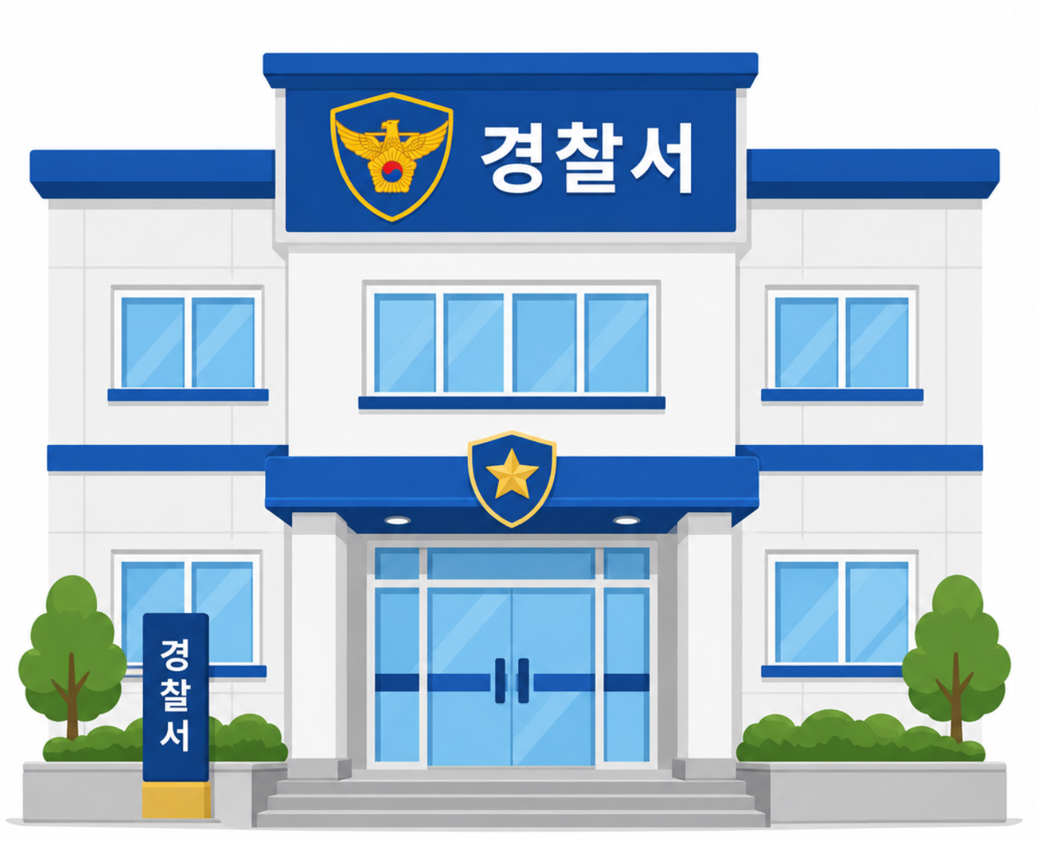
시스템 아키텍처 — 이중 알림 구조
워치(ESP32·LTE-M) — 클라우드(xAPI·LRS·AI) — 가족용 웹 + 검증용 안드로이드 트리플
보호자 앱
SFC · BLE 등록
단말
워치 · SFD/SFW
긴급 SMS
WiFi/LTE-M 텔레메트리
보호자 폰
SMS 직접 수신
웹 대시보드
실시간 팝업
서버 · LRS
xAPI 변환 · AI 판정
핵심: 서버·AI 분석 경로가 죽어도, 단말이 직접 쏘는 SMS는 보호자에게 도달
기술 상세 ▸ A4

Slide 6
동작 시나리오 — 이탈부터 복귀까지
60초 주기 판정 · 에스컬레이션 상태
안전구역
등록 WiFi 연결
(2분 유예)
이탈 감지
즉시 SMS
+ GPS 모드
주의 +5분
Warning
SMS + 서버
긴급 +30분
SOS 60초 반복
SMS + 서버
복귀
재진입 SMS
타이머 리셋
AI가 더하는 것
개인 베이스라인 학습으로 지오펜스 이탈보다 약 10분 먼저 Warning — 보호자가 전화 한 통으로 사고를 차단하는 골든타임
언제 어디서나 GPS 좌표로 추적되는 위치 정보
DFD·데이터 ▸ A5

Slide 7
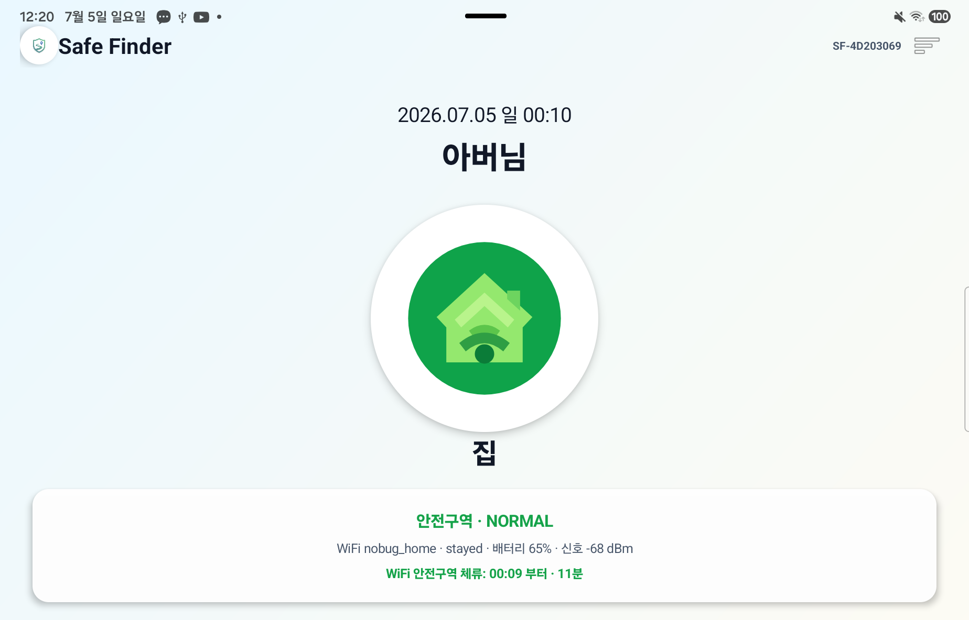
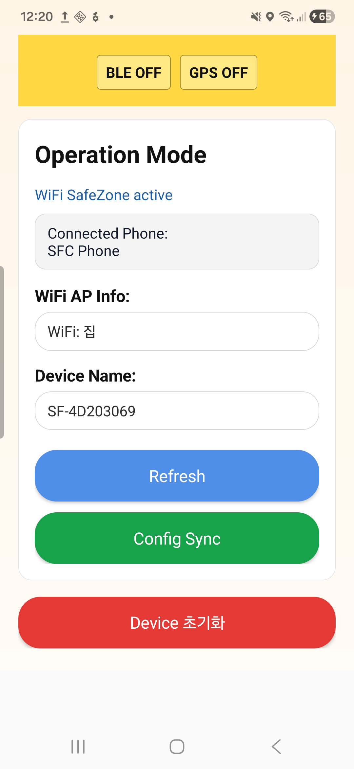
지금 동작하는 것들
구현·유용성
시제품 6대 조립 준비 + 3개 안드로이드 앱 · 서버 · 대시보드 가동 중
1
SFD 어르신 테스트 단말
Phone으로 Test App 구성 안전구역 상태머신 + 한글 SMS
2
SFC 보호자 앱
BLE 등록 + 실시간 대시보드
3
SFW 워치
SFD와 같은 역할 (Wear OS)
실제 화면 — SFC 대시보드(위)
SFD 운영 모드(오른쪽)
4
서버·대시보드
xAPI·LRS + 이력 조회 가동
구현 상세 ▸ A6

Slide 8
실측 — 전 구간이 실제로 동작했다
2026-07-04 실기기 + 운영 서버 실측, SMS·서버 기록 양쪽 교차 검증
23:29
이탈 감지 — SMS + GPS 모드 전환
23:34
주의(+5분) — SMS + 서버 WARNING
23:59
긴급(+30분) — SOS SMS + 60초 반복
00:05
복귀 — SMS + SOS 자동 중단
실제 발송 문자: "[SafeFinder] 아버님이 안전 구역 집을 벗어났습니다. 현재 위치: 지도 링크"
문자 전문·로그 ▸ A7

Slide 9
실증 계획과 파급성
주관적 만족이 아닌 ZBI 정량 입증 → 사업화
실증 (Phase 2)
• 시제품 6대 · 30회+ 시나리오 스트레스 테스트
• 6가족 × 4주 필드 실사용, AI 오경보율 개선
• ZBI(국제 부양부담 척도) 사전·사후 변화량 측정
파급 효과
• 10% 예방만으로 한·일 연 3,300건 실종 차단
• 일본 돌봄비용 6.16조 엔 시장 — 일본 우선 진출
• ZBI 데이터로 제5차 치매관리종합계획 부합 (B2G)
12주 종료 → 6개월 내 제품 출시 목표
확장: xAPI 개방형 데이터 → 이종 센서·기관 연동 · 아동·정신장애인 등 인접 취약계층 수평 확장
상세 ▸ A8

Slide 10
팀 안심동행 — 파이프라인이 곧 역할 분담
HW → FW → 서버 → 웹, 단계마다 전담 전문가
방
방효식 (팀장) — FW·아키텍처 총괄 — Deep Sleep · 알람 로직
삼성전자 PE · 24년
이
이동엽 — 서버·웹 — xAPI/LRS · React 대시보드 · ZBI
풀스택 7년 · 일본시장
정
정영호 — 디바이스·DB — 회로 배선 · LRS 스키마
삼성 시스템 30년
이
이광열 — HW·기구 — PCB · 저전력 부품 · 패키징
삼성전자 PE · 32년
협업: 2주차 xAPI 규격 선확정으로 4개 영역 병렬 개발 · 주차별 WBS · 6주차 게이트 전원 통합 점검
역할 상세 ▸ A9

Slide 11
사후 수색이 아닌, 사전 차단.
충전 부담 없는 워치, 국제표준 데이터, 개인화 AI, 그리고
서버가 죽어도 보호자에게 반드시 도달하는 알림.
팀 안심동행 · 감사합니다 · Q&A

Slide 12
Appendix
A1 조사 상세 · A2 경쟁 비교표 · A3 12주 로드맵 · A4 핵심 기술 · A5 DFD·데이터
A6 구현 상세 · A7 실측 로그·문자 전문 · A8 실증·사업화 · A9 팀 역할

Slide 13
A1. 문제 조사 상세
근거 통계와 기존 제품의 병목
9.25%
국내 65세+ 치매 유병률 (보건복지부 법정 통계)
15,502건
2024년 한국 치매 실종 신고 — 전체 실종의 31%
18,121명
일본 연간 치매 실종 (20년 먼저 초고령화)
45.8%
재가 치매 가족 "24시간 감시의 한계" 호소
병목 상세
① 충전: 기존 배회감지기·스마트워치는 매일~수일 충전 — 관리 부담이 가족에게 전가, 실사용 포기의 결정적 원인
② 사후 대응: 이탈 완료 후 알림/수동 조회 — 배회 중 교통사고·저체온·익수 위험, 골든타임 유실
③ 고정 원형 지오펜스: 실제 동선과 불일치로 오경보 빈발 → 알림 무시(alarm fatigue) → 실제 사고 대응 지연
◂ 본문으로

Slide 14
A2. 기존 솔루션 vs SafeFinder — 전체 비교
구분
기존 배회감지기 · 워치
SafeFinder
대응 방식
이탈 '후' 알림 — 사후 수색
Warning(5분) → Emergency(30분)
2단계 사전 알림 + 즉시 SMS
배터리
매일 ~ 수일 충전
Deep Sleep ~2mA — 1회 충전
6개월~1년
안전구역
단순 원형 지오펜스
WiFi·GPS·BLE 복합 + 동선 반영 다각형
데이터
제조사별 폐쇄 포맷
xAPI 국제표준 Statement + LRS 개방
알림 신뢰성
서버 의존 (장애 시 침묵)
단말 직접 판정·SMS — 서버 불통에도 도달
◂ 본문으로

Slide 15
A3. 12주 로드맵 상세
2026.05.22 ~ 08.17 · WBS 주차별 담당자 매칭
Phase 1 · 1~6주 [완료]
한·일 시장 조사, xAPI Statement 규격 확정(2주차), HW 시제품 6대 제작·패키징,
안드로이드 3앱·Spring Boot LRS·React 대시보드 핵심 개발 — 6주차 중간 게이트 통과
Phase 2 · 7주 [진행 중]
시제품 6대로 디바이스→LTE-M→LRS→AI→대시보드 30회+ 시나리오 스트레스 테스트,
Warning 미복귀 시 Emergency 격상 로직 무결성 검증 보고서
Phase 2 · 8~11주 [예정]
6가족 모집·1:1 단말 매칭·사전 ZBI 12문항 → 4주 필드 실사용,
실제 배회 경로·기습 외출 데이터를 AI에 피딩, 오경보율 개선
Phase 2 · 12주 → [예정]
사후 ZBI 재시행·변화량 정량 분석, 최종 보고서·일문/영문 가이드북·시연 영상,
한·일 사업화 계획서 — 이후 6개월 내 제품 출시
◂ 본문으로

Slide 16
A4. 핵심 기술 상세
기술 선택마다 '왜'가 있는 설계
초저전력 HW
ESP32-S3 Deep Sleep 커널 최적화 + LTE-M(Cat-M1),
대기전류 ~2mA → 1회 충전 6개월~1년.
GPS NEO-7M, 하드웨어 비상 버튼, 실리콘/TPU 스트랩
xAPI 국제표준 · LRS
Raw 값을 Actor-Verb-Object Statement로 정규화,
Spring Boot 파서 + LRS DB. 이종 스마트홈 센서·기관
시스템과 연동 가능한 개방형 데이터 모델
AI 개인화 위험점수
고정 임계값의 오탐/미탐을 개인 베이스라인 학습으로 해결.
룰 기반 + 경량 ML 하이브리드 — 지오펜스 이탈보다
약 10분 선행 Warning으로 골든타임 확보
단말 자율 상태머신
판정·에스컬레이션·SMS가 단말 내부 완결.
5/30분 타이머 영속화(재시작에도 유지), FGS 이중 폴백,
다중 WiFi 프로필·시간 무결성 자가 치유(NTP)
◂ 본문으로

Slide 17
A5. 데이터 흐름도 (DFD)
Raw → xAPI Statement → AI 판정 → 사전 예방 알림
센서
자이로·가속도
보호자 휴대폰
SMS 수신
긴급 SMS
WiFi 상태
SSID/BSSID/신호
단말 텔레메트리 서비스
안전구역 판정 · 이탈 타이머
경고/긴급 에스컬레이션
LRS 서버
xAPI 변환 · AI 위험점수
대시보드
실시간 팝업
60초 보고
GPS/LTE-M
좌표·정확도
프로비저닝
SFC 대시보드
60초 폴링
SFC (BLE)
설정·안전구역
로컬 저장소
타이머·구역 상태 영속화
텔레메트리 스키마: deviceId · seq · eventType · locationType · inSafeZone · battery · signal · deviceStatus · verb · gyro[10] · lat/lng
◂ 본문으로

Slide 18
A6. 구현 상세
완료된 구현 항목 (6주차 기준)
SFD — 어르신 단말 (안드로이드)
WiFi/GPS 복합 안전구역 + 2분 유예 · 5/30분 에스컬레이션 · 한글 SMS(이름·구역명·지도링크, 멀티파트)
에스컬레이션 상태 영속화(재시작 유지) · Foreground Service 이중 폴백 · 재부팅/업데이트 자동 복구
SFC — 보호자 앱
BLE 프로비저닝(20바이트 청크) · 안전구역/보호자 CRUD · 60초 폴링 대시보드(정상/주의/긴급 한글 표기)
백그라운드 BLE 모니터 FGS 승격 + SERVICE_UUID 스캔 필터
SFW — 워치 단말 (Wear OS)
SFD와 동일 텔레메트리·판정 루프 포트 · SMS 미지원 기기 자동 폴백 · 등록 완료 시 자동 기동
청크 조립 버그 2건(한글 깨짐·버퍼 리셋) 수정
서버 · 대시보드
Spring Boot xAPI 파서 · LRS DB 적재 · 이력 조회/페이징 API · React 반응형 웹 · WebSocket/SSE 실시간 팝업
◂ 본문으로

Slide 19
A7. 실측 로그 — 실제 발송 문자 전문
2026-07-04 Galaxy S24 Ultra · 서버 sf-api.ese-lab.com 교차 검증
이탈 (23:29)
[SafeFinder] 아버님이 안전 구역 집을 벗어났습니다.
현재 위치: https://maps.google.com/?q=37.44530,126.89930
주의 (23:34, +5분)
[SafeFinder] 주의: 아버님이 안전 구역을 벗어난 지
5분이 넘어 관심이 필요합니다.
현재 위치: (지도 링크)
SOS (23:59, +30분)
[SafeFinder] SOS: 아버님이 안전 구역을 벗어난 지
30분이 지났습니다. 지금 바로 위치를 확인해 주세요.
현재 위치: (지도 링크) — 서버 EMERGENCY 60초 반복
복귀 (00:05)
[SafeFinder] 아버님이 안전 구역 집에 들어가셨습니다.
— SOS 반복 자동 중단, 타이머 초기화
서버 기록: GEOFENCE_EXIT_HINT(23:29 NORMAL → 23:34 WARNING) → SOS×6회(EMERGENCY, 60초 간격) → 복귀 후 중단
추가 검증: 서비스 강제종료·앱 업데이트·재부팅 후에도 타이머 유지, 중복 SMS 없음 (상태 영속화)
◂ 본문으로

Slide 20
A8. 실증·사업화 상세
실증 설계
• 7주: 30회+ 전 구간 업링크 스트레스 테스트 + 격상 로직 검증
• 8주: 6가족 모집·단말 매칭, 사전 ZBI 12문항 설문
• 9~11주: 4주 필드 — 실제 배회·기습 외출 데이터 AI 피딩,
오경보율(False Alarm) 지속 개선
• 12주: 사후 ZBI 변화량 교차 분석 — 부담 경감 통계 입증
사회·경제 효과
• 10% 예방 시 한·일 연 3,300건 / 20% 보급 시 6,700건+ 차단
• 일본 비공식 돌봄비용 연 6.16조 엔 경감 대상
• 경찰·소방 수색비 절감, 실종 안전문자 행정 피로(5년새 7배) 경감
• 다중 가족 공유로 독점 돌봄 노동 분산
사업화 로드맵
12주 종료 → 6개월 내 출시 · ZBI 정량 데이터로 제5차 치매관리종합계획(2026~2030) 정합 — B2G·지자체 돌봄사업 진입
일본 우선 진출(일문 가이드북·현지 경험 보유) → 독일·중국·대만 실버 헬스케어 확장 · xAPI 개방 표준으로 이종 기기·기관 생태계 연동
◂ 본문으로

Slide 21
A9. 팀 역할 상세
방효식 (팀장)
삼성전자 Principal Engineer · 24년
FW·시스템 아키텍처 총괄 — ESP32 Deep Sleep 제어, 알람 로직,
단말 상태머신, 전체 기술 조율
이동엽
풀스택 7년 · 일본시장 경험
서버·웹·기획 — Spring Boot xAPI 파서/LRS, React 대시보드,
ZBI 설문 모듈, 일본 시장 조사
정영호
삼성 시스템 개발 30년
디바이스 아키텍처·DB·FW — 회로 배선, LRS 스키마 설계,
단말-서버 데이터 정합
이광열
삼성전자 Principal Engineer · 32년
HW·PCB·기구 설계 — 회로도, 저전력 부품 매핑,
워치 케이스·스트랩 패키징
협업 구조: 2주차 xAPI 규격 선확정(표준 우선 설계) → HW·FW·서버·웹 4개 영역 병렬 개발 · 주차별 WBS 담당자-업무 매칭 · 6주차 중간 게이트 전원 참여 통합 점검 통과
◂ 본문으로

